Slide 1
Лекция 10
Трансформаторы.
Феррорезонансы.
Автоколебания
(релаксационные колебания)
ОмГУПС, Кафедра теоретической электротехники. ТОЭ-3. Лекция №10. Тэттэр А.Ю., Ковалева Т.В., Пономарев А.В.

Slide 2
Трансформаторы
Основное назначение трансформаторов обычного исполнения – преобразование напряжений по величине.
Диапазон мощностей трансформаторов
от долей ватт до сотен мегаватт.
Двухобмоточный трансформатор
Расчетная модель этого трансформатора предполагает разделение общего магнитного потока Ф_{общ} на три составляющие:
– основной магнитный поток Ф;
– поток рассеяния первичной (входной) обмотки Ф_{1S};
– поток рассеяния вторичной обмотки Ф_{2S}.
ОмГУПС, Кафедра теоретической электротехники. ТОЭ-3. Лекция №10. Тэттэр А.Ю., Ковалева Т.В., Пономарев А.В.

Slide 3
Параметры трансформатора
Ф
i₁
i₂
u₁
w₁
Ф_{2S}
u₂
z_{Н}
w₂
Ф_{1S}
u₁, i₁, r₁, w₁ – параметры первичной обмотки;
u₂, i₂, r₂, w₂ – параметры вторичной обмотки;
Нагрузка Z_{Н} подключена к вторичной обмотке.
ОмГУПС, Кафедра теоретической электротехники. ТОЭ-3. Лекция №10. Тэттэр А.Ю., Ковалева Т.В., Пономарев А.В.

Slide 4
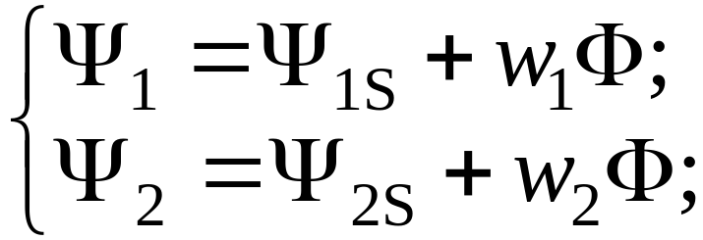
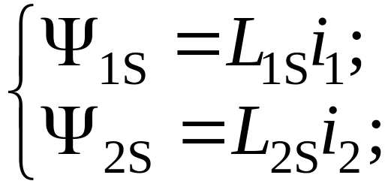
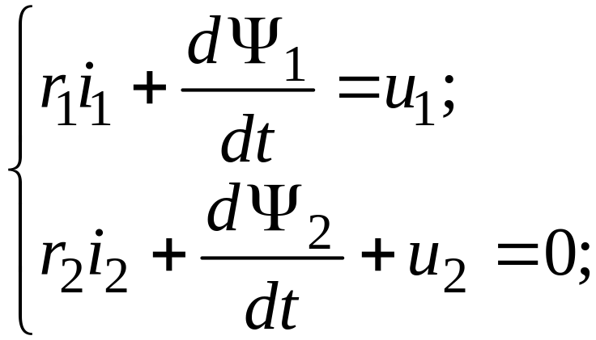
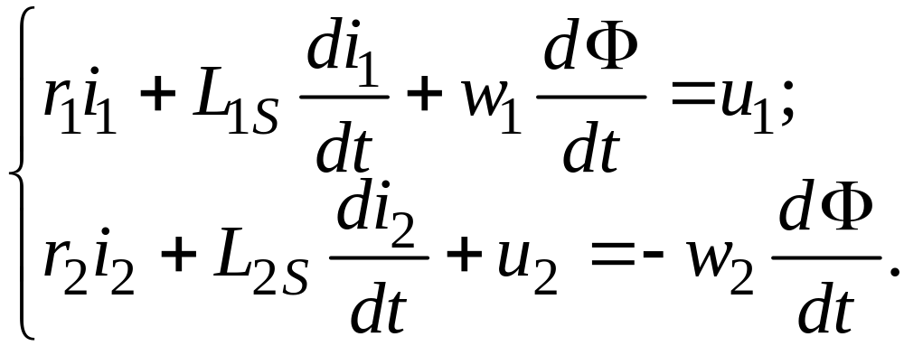

Уравнения трансформатора
Ф
i₁
i₂
u₁
w₁
Ф_{2S}
w₂
u₂
z_{Н}
Ф_{1S}
ОмГУПС, Кафедра теоретической электротехники. ТОЭ-3. Лекция №10. Тэттэр А.Ю., Ковалева Т.В., Пономарев А.В.

Slide 5
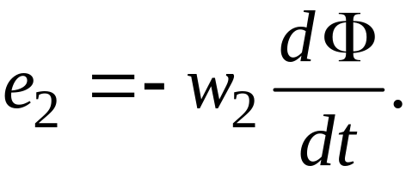
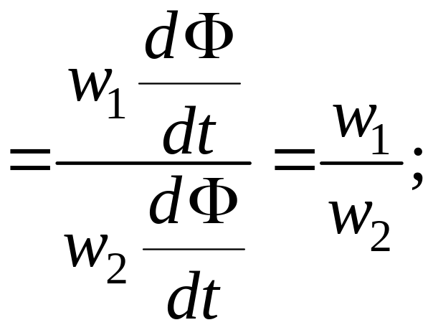
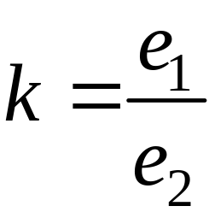
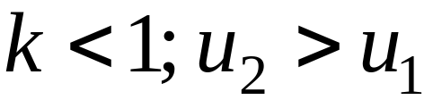
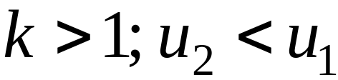
e₂ – ЭДС, наводимая потоком Ф во вторичной обмотке. Под действием e₂ возникает ток i₂.
Коэффициент трансформации
– повышающий;
– понижающий.
ОмГУПС, Кафедра теоретической электротехники. ТОЭ-3. Лекция №10. Тэттэр А.Ю., Ковалева Т.В., Пономарев А.В.

Slide 6
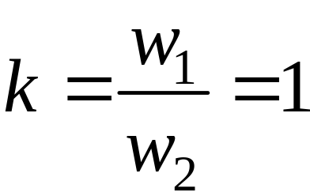
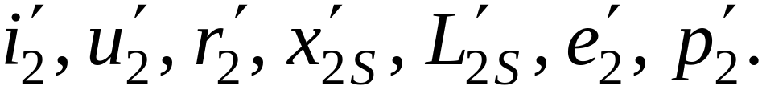
Приведенный трансформатор
Это трансформатор с , для которого
можно строить схему замещения без магнитных связей и векторную диаграмму.
У реальных трансформаторов k ≠ 1, поэтому приведем параметры вторичной обмотки к числу витков первичной.
Все приведенные величины обозначены штрихом:
ОмГУПС, Кафедра теоретической электротехники. ТОЭ-3. Лекция №10. Тэттэр А.Ю., Ковалева Т.В., Пономарев А.В.

Slide 7
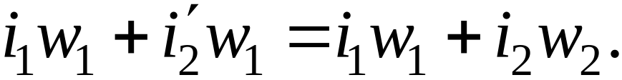
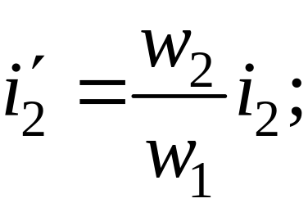
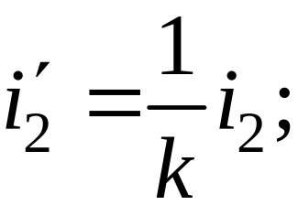
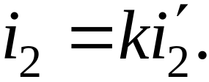
Основным условием перехода является равенство
(1)
Суммарная намагничивающая сила приведенного трансформатора
Суммарная намагничивающая сила реального трансформатора
Приведенный ток из (1):
ОмГУПС, Кафедра теоретической электротехники. ТОЭ-3. Лекция №10. Тэттэр А.Ю., Ковалева Т.В., Пономарев А.В.

Slide 8
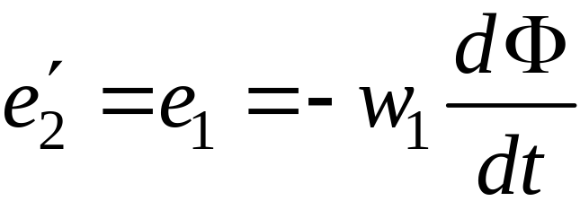
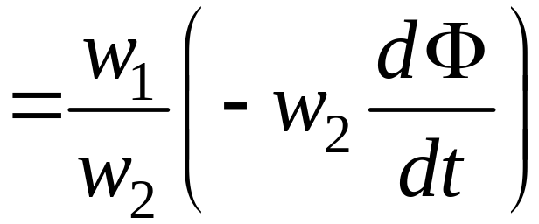
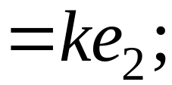
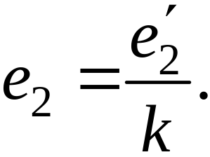
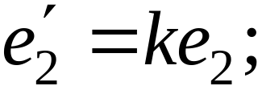
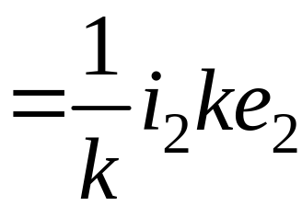
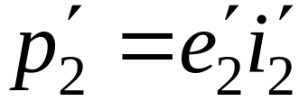
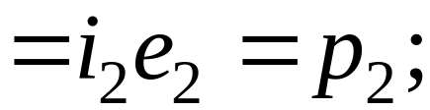
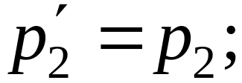
Приведенная ЭДС:
Приведенная мгновенная мощность:
ОмГУПС, Кафедра теоретической электротехники. ТОЭ-3. Лекция №10. Тэттэр А.Ю., Ковалева Т.В., Пономарев А.В.

Slide 9
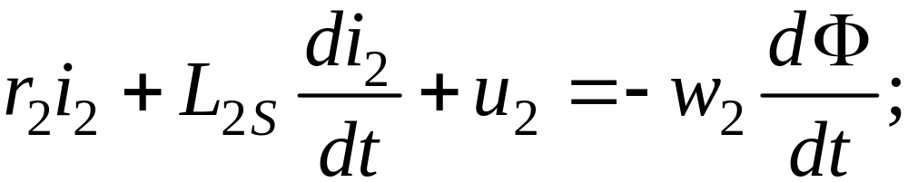
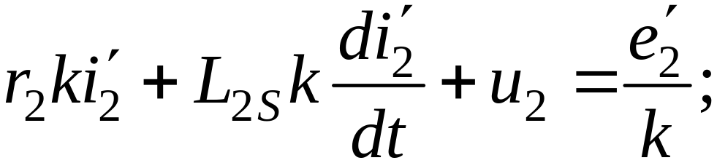

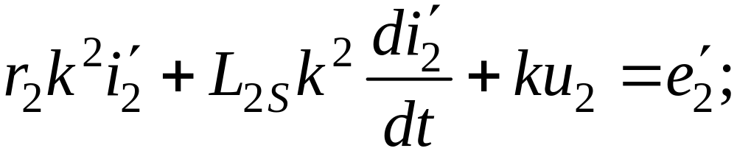
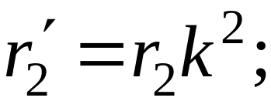
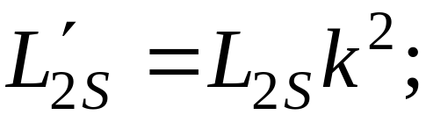
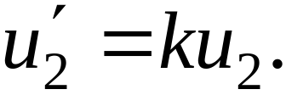
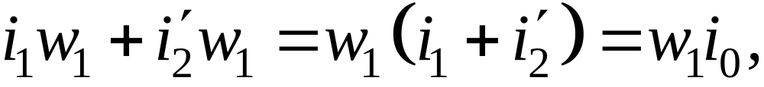
Намагничивающая сила приведенного трансформатора:
где i₀ – намагничивающий ток.
ОмГУПС, Кафедра теоретической электротехники. ТОЭ-3. Лекция №10. Тэттэр А.Ю., Ковалева Т.В., Пономарев А.В.

Slide 10
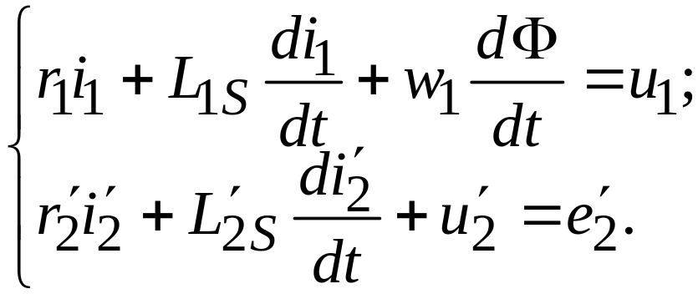
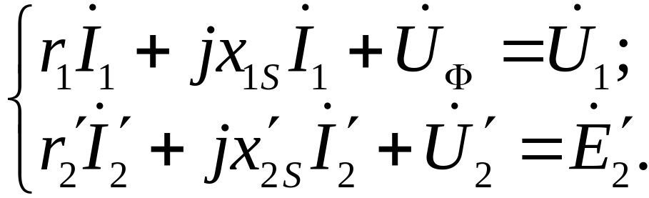


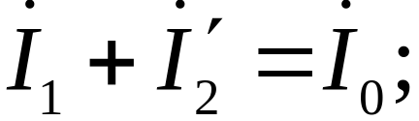

Уравнения приведенного трансформатора
ОмГУПС, Кафедра теоретической электротехники. ТОЭ-3. Лекция №10. Тэттэр А.Ю., Ковалева Т.В., Пономарев А.В.

Slide 11











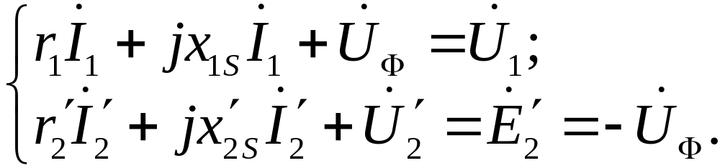
Схема замещения приведенного трансформатора
r₁
a
b
c
e
f
b_{Ф}
g_{СТ}
d
ОмГУПС, Кафедра теоретической электротехники. ТОЭ-3. Лекция №10. Тэттэр А.Ю., Ковалева Т.В., Пономарев А.В.

Slide 12
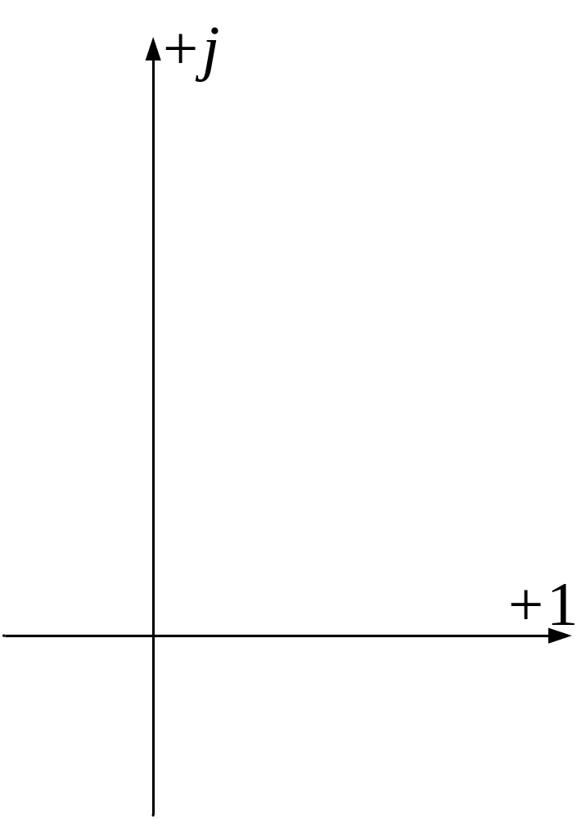
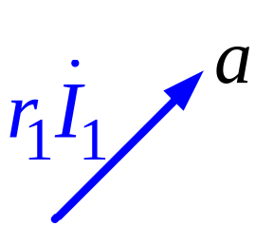

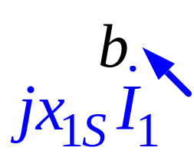
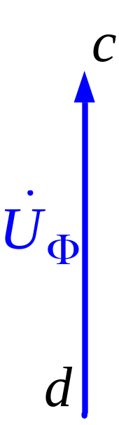
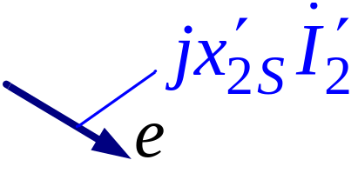
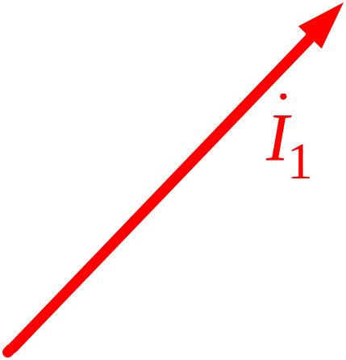
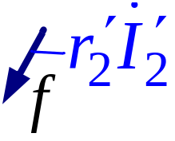

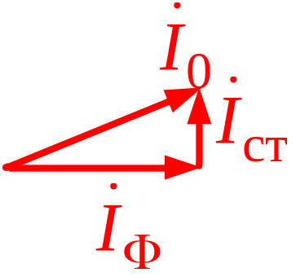


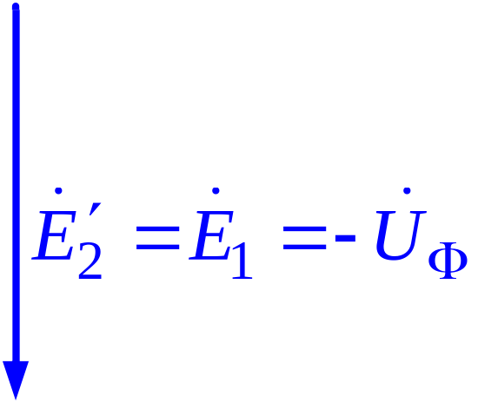
Векторная диаграмма приведенного трансформатора
r₁
b
c
e
f
a
b_{Ф}
g_{СТ}
d
ОмГУПС, Кафедра теоретической электротехники. ТОЭ-3. Лекция №10. Тэттэр А.Ю., Ковалева Т.В., Пономарев А.В.

Slide 13

Для изготовленных трансформаторов параметры схемы замещения находятся экспериментально из режимов холостого хода и короткого замыкания.
При холостом ходе схема замещения превращается в схему замещения катушки.
Измерения проводятся при U₁ = U_{1ном}.
W
А
r
V
b_{Ф}
g_{СТ}
ОмГУПС, Кафедра теоретической электротехники. ТОЭ-3. Лекция №10. Тэттэр А.Ю., Ковалева Т.В., Пономарев А.В.

Slide 14
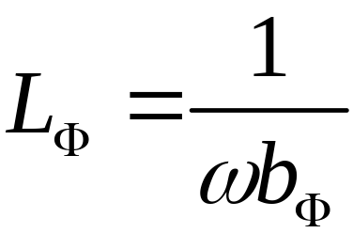
Индуктивность L_{1S}, особенно у мощных трансформаторов, примерно на два порядка
меньше индуктивности контура
намагничивания.
Поэтому ей пренебрегают и режим холостого хода используют для определения b_{ф} и g_{ст}.
ОмГУПС, Кафедра теоретической электротехники. ТОЭ-3. Лекция №10. Тэттэр А.Ю., Ковалева Т.В., Пономарев А.В.

Slide 15
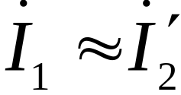
В режиме короткого замыкания принимают
ввиду малости I₀ по сравнению с I₁.
В результате получаем схему замещения без ветвей g_{ст} и b_{ф}.
Измерения проводят при номинальном значении тока I₁.
ОмГУПС, Кафедра теоретической электротехники. ТОЭ-3. Лекция №10. Тэттэр А.Ю., Ковалева Т.В., Пономарев А.В.

Slide 16

Схема замещения приведенного трансформатора
в режиме короткого замыкания
r₁
Принимая L_{1S} = L’_{2S} определяют величины индуктивностей L_{1S} и L_{2S} , которые влияют на режим работы трансформатора.
ОмГУПС, Кафедра теоретической электротехники. ТОЭ-3. Лекция №10. Тэттэр А.Ю., Ковалева Т.В., Пономарев А.В.

Slide 17
Феррорезонанс
возникает в цепях, содержащих конденсаторы и катушки с ферромагнитными сердечниками.
В отличие от резонанса в линейной цепи, которого можно достичь, изменяя частоту, индуктивность или емкость, феррорезонанс вызывается изменением входного напряжения.
Это явление обусловлено нелинейностью ВАХ катушки.
ОмГУПС, Кафедра теоретической электротехники. ТОЭ-3. Лекция №10. Тэттэр А.Ю., Ковалева Т.В., Пономарев А.В.

Slide 18
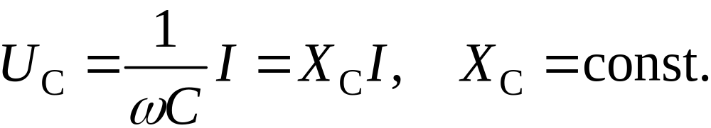
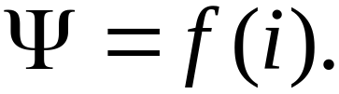
Различают феррорезонанс напряжений при последовательном соединении катушки и конденсатора и феррорезонанс токов при их параллельном соединении.
Феррорезонанс напряжений
Вольт-амперная характеристика конденсатора – прямая линия:
Вольт-амперная характеристика катушки имеет такую же форму, как и вебер-амперная
характеристика
ОмГУПС, Кафедра теоретической электротехники. ТОЭ-3. Лекция №10. Тэттэр А.Ю., Ковалева Т.В., Пономарев А.В.

Slide 19
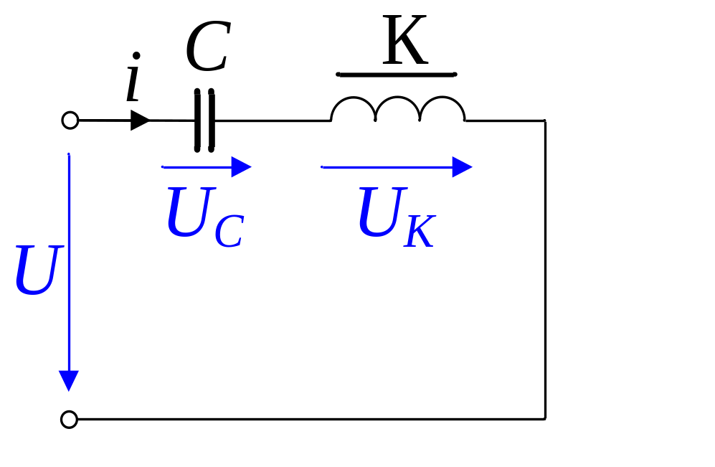






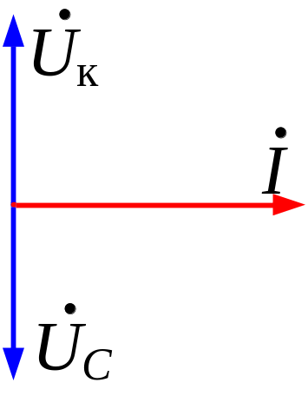













ОмГУПС, Кафедра теоретической электротехники. ТОЭ-3. Лекция №10. Тэттэр А.Ю., Ковалева Т.В., Пономарев А.В.

Slide 20
Напряжения U_{K} и U_{C} находятся в противофазе и результирующая ВАХ схемы omn есть разность ординат зависимостей U_{K}(I) и U_{C}(I).
В точке m напряжение U = U_{K} – U_{C} обращается в нуль.
В реальной цепи активное сопротивление провода катушки не равно нулю, а также присутствуют потери в сердечнике.
Поэтому активная составляющая напряжения остается нескомпенсированной и результирующая ВАХ oabc располагается выше идеализированной кривой.
ОмГУПС, Кафедра теоретической электротехники. ТОЭ-3. Лекция №10. Тэттэр А.Ю., Ковалева Т.В., Пономарев А.В.

Slide 21
При плавном увеличении напряжения от нулевого значения ток плавно возрастает
до величины I_{a}, а затем скачком увеличивается до значения I_{c}.
При уменьшении напряжения ток плавно уменьшается I_{b}, а затем скачком до точки I_{e} .
Таким образом, участок ab кривой U(I) не может быть снят экспериментально при питании цепи от источника напряжения.
ОмГУПС, Кафедра теоретической электротехники. ТОЭ-3. Лекция №10. Тэттэр А.Ю., Ковалева Т.В., Пономарев А.В.

Slide 22
В диапазоне изменения тока I < I_{b} схема имеет активно-индуктивный характер, а при I > I_{b} – активно-емкостной.
Таким образом, наблюдается скачкообразное изменение фазы в точке b.
Феррорезонанс токов
В случае феррорезонанса токов при плавном изменении напряжения U ток во всем диапазоне изменяется плавно и экспериментально снимается вся кривая U(I).
Скачки напряжения можно наблюдать при питании цепи от источника тока.
ОмГУПС, Кафедра теоретической электротехники. ТОЭ-3. Лекция №10. Тэттэр А.Ю., Ковалева Т.В., Пономарев А.В.

Slide 23





Явление феррорезонанса токов используется для стабилизации напряжения.
ОмГУПС, Кафедра теоретической электротехники. ТОЭ-3. Лекция №10. Тэттэр А.Ю., Ковалева Т.В., Пономарев А.В.

Slide 24











Стабилизатор напряжения
Последовательно с феррорезонансным участком включен линейный дроссель ЛД, имеющий две магнитно-связанные и встречно включенные обмотки.
ОмГУПС, Кафедра теоретической электротехники. ТОЭ-3. Лекция №10. Тэттэр А.Ю., Ковалева Т.В., Пономарев А.В.

Slide 25











ОмГУПС, Кафедра теоретической электротехники. ТОЭ-3. Лекция №10. Тэттэр А.Ю., Ковалева Т.В., Пономарев А.В.

Slide 26
Первая обмотка дросселя находится во входной цепи стабилизатора. Ее напряжение U₁ суммируется с U_{ab}.
Вторая обмотка дросселя включена в выходную цепь устройства, и напряжение U₂ на ней вычитается из напряжения U_{ab}.
Число витков второй обмотки выбирается таким, что бы участок cd был горизонтальным.
Область стабилизации напряжения распространяется от I_{c} до I_{d}. При любом изменении тока в этом диапазоне напряжение остается неизменным.
ОмГУПС, Кафедра теоретической электротехники. ТОЭ-3. Лекция №10. Тэттэр А.Ю., Ковалева Т.В., Пономарев А.В.

Slide 27


Автоколебания
(релаксационные колебания)
ВАХ неоновой лампы
ОмГУПС, Кафедра теоретической электротехники. ТОЭ-3. Лекция №10. Тэттэр А.Ю., Ковалева Т.В., Пономарев А.В.

Slide 28



Устойчивое состояние
ОмГУПС, Кафедра теоретической электротехники. ТОЭ-3. Лекция №10. Тэттэр А.Ю., Ковалева Т.В., Пономарев А.В.

Slide 29




Устойчивое состояние
ОмГУПС, Кафедра теоретической электротехники. ТОЭ-3. Лекция №10. Тэттэр А.Ю., Ковалева Т.В., Пономарев А.В.

Slide 30


ОмГУПС, Кафедра теоретической электротехники. ТОЭ-3. Лекция №10. Тэттэр А.Ю., Ковалева Т.В., Пономарев А.В.

Slide 31











При замыкании ключа напряжение на конденсаторе начинает возрастать от нуля до u₂.
Затем конденсатор разряжается через вспыхнувшую лампу.
ОмГУПС, Кафедра теоретической электротехники. ТОЭ-3. Лекция №10. Тэттэр А.Ю., Ковалева Т.В., Пономарев А.В.

Slide 32


ОмГУПС, Кафедра теоретической электротехники. ТОЭ-3. Лекция №10. Тэттэр А.Ю., Ковалева Т.В., Пономарев А.В.

Slide 33

ОмГУПС, Кафедра теоретической электротехники. ТОЭ-3. Лекция №10. Тэттэр А.Ю., Ковалева Т.В., Пономарев А.В.

Slide 34

ОмГУПС, Кафедра теоретической электротехники. ТОЭ-3. Лекция №10. Тэттэр А.Ю., Ковалева Т.В., Пономарев А.В.

